Slide 1
Program Ekošola in Lidl Slovenija

Slide 2
USTVARIMO BOLJŠI SVET
www.boljsi-svet.si
HRANA NI ZA TJAVENDAN
Hrana je dragocena dobrina.
Ostanke hrane lahko uporabimo v naslednjem obroku.
Pravilno recikliramo ostanke hrane.
Hrana ni in ne sme biti odpadek.

Slide 3
REZULTATI PROJEKTA V ŠOLSKEM LETU 2015/2016
Število sodelujočih ustanov: 91
Število sodelujočih mentorjev: 135
Število sodelujočih otrok: 9089 (sodelujoči pri anketah 5745 + sodelujoči, ki so jih mentorji poročali v poročilih)
Število sodelujočih staršev: 5510
IZBOR UKREPOV
Dodatne ekodejavnosti (spremljanje in beleženje količin zavržene hrane)
Spodbujanje pravočasnega odjavljanja od prehrane ob odsotnosti učencev
Merjenje zavržene hrane v šoli in doma (aktivacija staršev).
Pisanje časopisnih člankov, likovne delavnice, snemanje filmov, fotografiranje.
Uvedba solatnih barov (učenci pojedo več sveže zelenjave).
Sestava komisije za pripravo jedilnika, degustacije posameznih živil.
Motivacija učencev za šolsko kosilo s strani učiteljice v podaljšanem bivanju.
Eko predstavniki v razredu (opozarjanje sošolcev na odgovorno ravnanje s hrano).
Priprava jedi in sodelovanje otrok pri sestavi jedilnikov.
Spremembe pri razdeljevanju malic.
Spoznavanje šolskega kuhinjskega osebja.

Slide 4
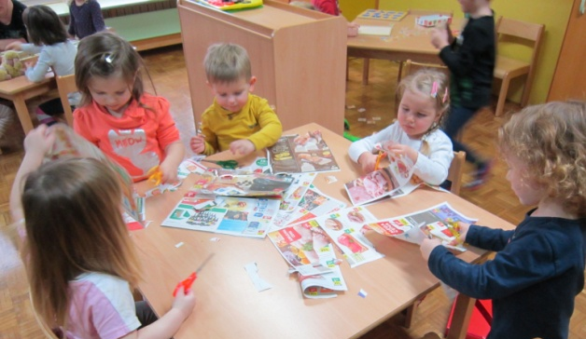
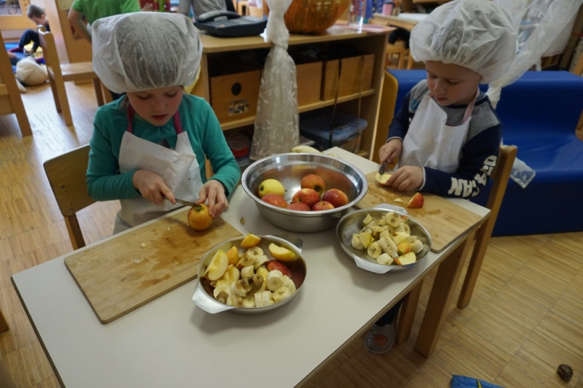
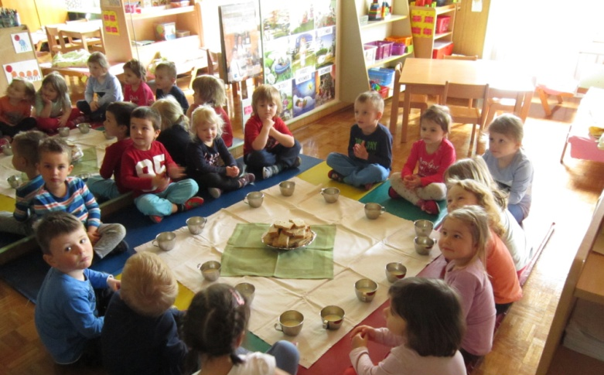
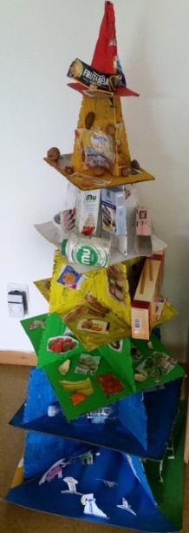
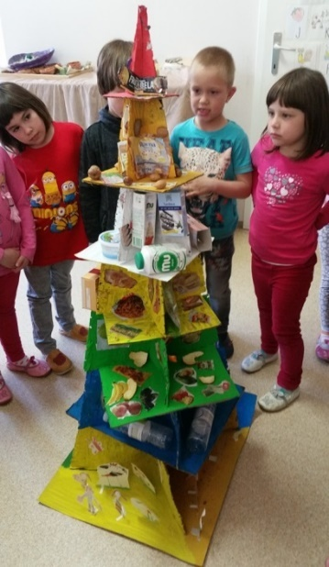
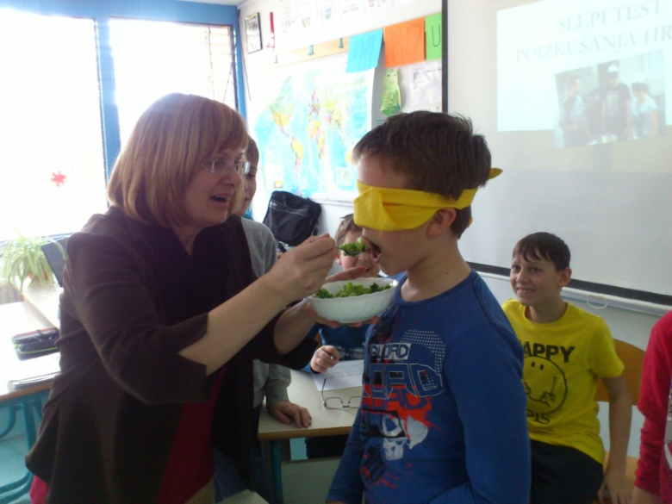
PONOSNI NA DOSEDANJE REZULTATE

Slide 5
PROJEKT V ŠOLSKEM LETU 2016/2017
VRTCI IN UČENCI PRVE TRIADE
Glavna junakinja Kuhla
UČENCI OŠ
Dnevnik hrane
Priprava stripa/kolaža/videoposnetka z rezultati projekta
SREDNJE ŠOLE
Raziskovalna naloga
Knjižica z gospo Kuhlo
Meritve hrane (projektni kotiček)
Video film

Slide 6
DODATNE AKTIVNOSTI V PROJEKTU V ŠOLSKEM LETU 2016/2017
RECIKLIRANA KUHARIJA
Iščemo recepte z inovativnimi načini ponovne uporabe živil
Zbiramo recepte babic, prababic, staršev,…
Sodelovanje prinese dodatno točko pri končnem sodelovanju
DAN BREZ ZAVRŽENE HRANE
Sodelovanje prinese dodatno točko pri končnem sodelovanju
DELAVNICE ZA MENTORJE
1. delavnica:
za mentorje
izmenjava dobrih praks, pomoč pri zasnovi projekta na šoli
2. delavnica:
za mentorje, organizatorje prehrane, kuhinjsko osebje
izmenjava dobrih praks in idej, pogovor s strokovnjaki o celostni organizaciji prehrane na šolah

Slide 7
ČASOVNICA
KAJ | KDAJ
Objava razpisa | Začetek oktobra 2016
Rok za prijavo | 27.10.2016
Gradiva za mentorje | Začetek novembra 2016
Delavnica za mentorje projekta | Prva polovica novembra 2016
Reciklirana kuharija | Januar – april 2017
Delavnica za mentorje, organizatorje prehrane, kuhinjsko osebje | Februar 2017
Oddaja končnih materialov in poročil | 28.4.2017
Razglasitev zmagovalcev | Maj 2017
Dogodek za zmagovalne ekipe | Začetek junija 2017

Slide 8
NAGRADE
VRTCI IN UČENCI OŠ
SREDNJE ŠOLE
Raziskovalne naloge:
1. mesto: 1 x izlet v neznano v Sloveniji (500 €/izlet)
2. mesto: Lidlovi darilni boni (100 €)
Video film:
1. mesto: 1 x izlet v neznano v Sloveniji (500 €/izlet)
2. mesto: Lidlovi darilni boni (100 €)
1. mesto
Izlet v neznano v Sloveniji (500 €/izlet)
2. mesto
Lidlovi darilni boni (100 €)
3. mesto
Lidlovi darilni boni (50 €)

Slide 9
VABLJENI K SODELOVANJU

